Slide 1


数字逻辑课程设计答辩PPT
声控流水灯设计
答辩学生：马凌峰 魏子栋
指导老师：蔡陈赟
时间： 2025 . 06 . 25

Slide 2
目录
CONTENTS
1
2
设计方案
单元电路设计
3
4
实物图和元件清单
调试与测试

Slide 3
1
设计方案
设计并制作一个声控流水灯电路，通过麦克风将声音转化为流水灯运动。

Slide 4
一、设计方案
用数电知识实现设计要求，利用驻极体话筒采集环境声波信号，通过三极管放大电路将声音信号转换为电信号并放大后，作为控制信号直接送入十进制计数器CD4017的时钟输入端。CD4017根据声音信号的频率变化自动调节输出切换速度，从而驱动LED阵列形成动态流水效果。

Slide 5
2
单元电路设计
声音采集电路设计 采集放大电路设计 十进制计数器CD4017电路设计 LED发光指示电路设计

Slide 6
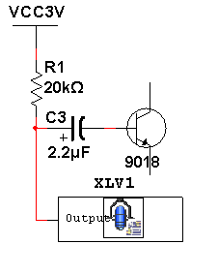
1.声音采集电路设计
采用元器件：驻极体电容话筒、2.2μF电容、20kΩ电阻。
模块功能：将采集到的环境声音信号转化为随声压变化的交流电压信号，通过电容耦合后送入放大器。
电阻：话筒供电限流。
电容：信号耦合和高通滤波。
MIC结构：1脚和外壳—接地 2脚—输出电压（经R1接VCC、经C3接9018基极）
图2.1 声音采集电路接线图

Slide 7
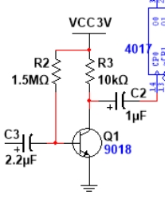



2.采集放大电路设计
采用元器件：三极管9018、1μF电容、10kΩ和1.5MΩ电阻。
模块功能：共发射极反相放大器将MIC采集到的电压信号反相放大约115.5倍，并转换为数字脉冲信号输出，用于驱动CD4017的时钟输入端。
计算公式：
化简得
可得
图2.2 三极管9018构成的放大电路接线图

Slide 8
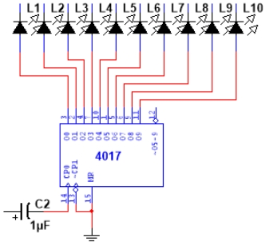
3.十进制计数器CD4017电路设计
具体电路中，电源电压3V。14脚CP端经1μF电容C2接放大器输出端，16脚VDD连接电源正极，8脚VSS和13脚使能端EN共同接地以保持持续计数状态，复位端15脚RST接地确保循环工作模式。
十路输出引脚各自串联470Ω限流电阻后连接LED阳极。
图2.3 CD4017十进制计数器电路接线图

Slide 9
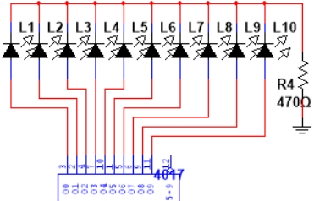
4.LED发光指示电路设计
LED发光指示电路由4个红色LED、3个黄色LED、3个绿色LED和470Ω限流电阻R4组成，采用共阴极接法。
十个LED的阳极分别连接CD4017的十个输出端，阴极共用一个470Ω电阻后接地，根据CD4017输出端的高电平信号依次循环点亮不同的LED，形成流水效果。
图2.4 LED发光指示电路接线图

Slide 10
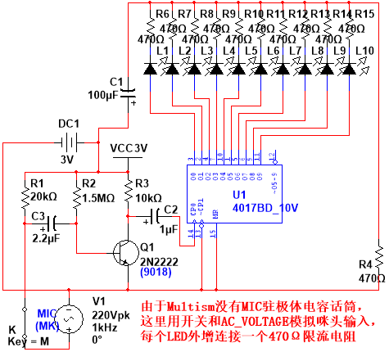
5.总体设计图
由于Multism仿真软件不支持实时获取外部声源信号输入，经相关资料的搜索，在仿真图中用AC_VOLTAGE信号源代替MIC组成等效电路模型，并为每个二极管额外增加一个470Ω的电阻，成功实现仿真图动态流水效果。
图2.5 Multism仿真图

Slide 11
3
实物图和元件清单
印制板图 实物图 实际原理图 元件清单

Slide 12
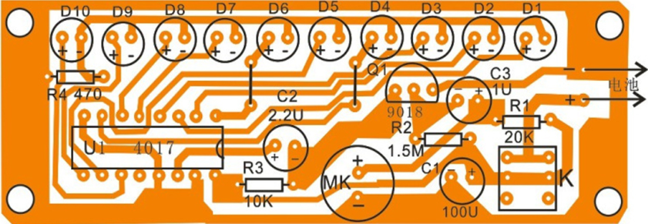
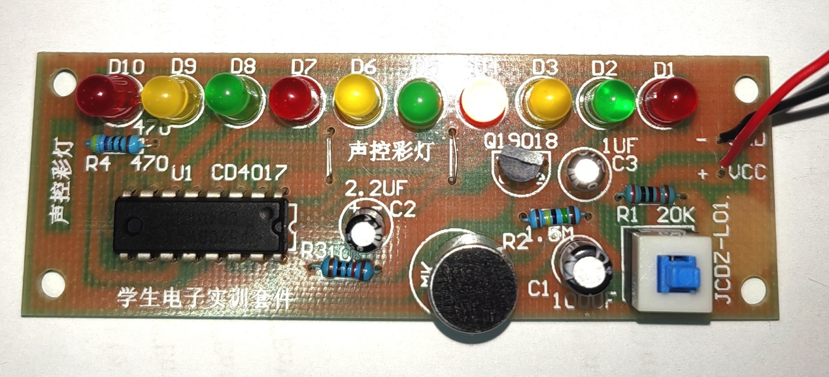
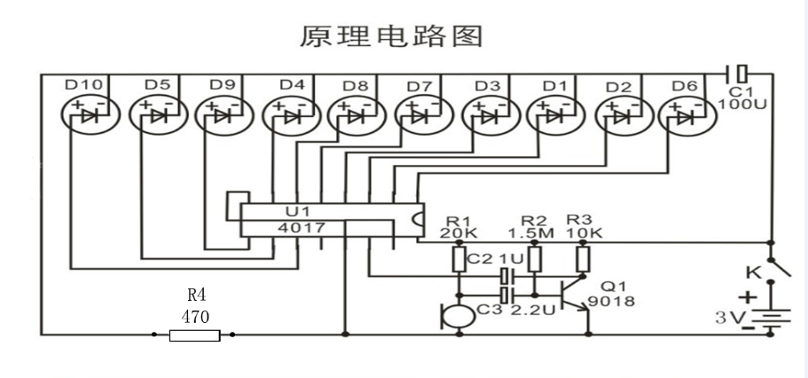
1.实物图
印制板图
实物图
由于底板上已预先印制好电路走线，只需将元器件放置在对应位置并使用焊枪焊接焊点，再折断引脚即可。在此之后，安装电池并按下自锁开关，流水灯就会开始工作，您可感受到声与光的美妙旋律组合。

Slide 13
2.元件清单
器件名称 |  | 个数 | 器件名称 |  | 个数
CD4017 |  | 1 | 电阻 | 20KΩ | 1
发光二极管 | Φ5红 | 4 |  | 1.5MΩ | 1
 | Φ5绿 | 3 |  | 10KΩ | 1
 | Φ5黄 | 3 | 驻极体电容话筒 |  | 1
三极管9018 |  | 1 | 自锁开关 |  | 1
电解电容 | 100μF | 1 | 电池盒 |  | 1
 | 2.2μF | 1 | 印制电路底板 |  | 1
 | 1μF | 1 | 导线 |  | 若干
表3.1 元器件清单

Slide 14
4
调试与测试
调试过程采用分级模块化调试，按信号流向顺序测试各单元电路，最后进行系统联调。

Slide 15
1.焊接检查
上电前
上电后
①上电前，利用万用表依次检查电路焊接是否存在短路和断路现象，确保导通，以避免虚焊漏焊错焊。经检查，发现最右侧二极管焊点因吸锡后分离，故重新焊接并检查，确认各个器件焊接正常。
②上电后，观察各个模块是否有发热现象。发现CD4017芯片异常发热，经检查确定为安装方向错误，即缺口方向与底板标记相反，故调整，并测试各个单元电路的工作电压，均为正常的3V。

Slide 16
2.功能检查
01
通电后，在安静环境下的声音约35dB，此时MIC输出端直流偏置电压应约为1.52V。若基本符合这个输出电压，然后在距MIC约15cm处拍手。若在拍手过程中示波器观察到三极管集电极有规律的波动信号，并用万用表观察其基集电压有规律的变化，则证明MIC放大电路可以正常工作。
02
使用节拍器按65BPM的速度发声，每个节拍示波器检测到一个脉冲信号，观察到流水LED灯右移一位。
03
使用手机播放连续音乐，示波器检测到不规律脉冲波，流水灯速度随着声音频率变化而变化，故其能正常工作。

Slide 17
3.测试
功能达标
调试收获
实物完成后可以实现随环境声音频率变化改变流水速度的功能，在节拍器单个节拍响应下LED灯能稳定右移一位；当用连续音乐靠近MIC驻极体电容话筒时，流水速度在极短时间内变快；当移开音乐播放器后，流水速度又会在极短时间内变小。
在调试的过程中遇到很多问题，有粗心导致的引脚辨识错误，也有对元器件的认识的问题。对于每个问题，我们寻求了多个同学的帮助，将问题逐个解决，并进一步学习了相关元器件知识。通电后，焊接成品能够正常运行，符合课程设计要求。

Slide 18
请各位老师批评指正
声控流水灯设计
答辩学生：马凌峰 魏子栋
指导老师：蔡陈赟
时间： 2025 . 06 . 25

